Slide 1
בס"ד
משרד החינוך
מינהל פדגוגי
אגף בכיר שירות פסיכולוגי ייעוצי
כישורי חיים
יחידת לימוד בנושא למידה
לִלְמֹד לִלְמֹד
שכבת א' תלמודי תורה חמ"ד
מיומנות מרכזית הסתגלות, התמצאות

Slide 2
נושאי היחידה
לימודים זה שמחה
1
התלמידים יחוו חדוות למידה וגילוי, יזהו בתוכם סקרנות ועניין ואת כוחם להתמיד ולהתאמץ
1
ללמוד ללמוד
התלמידים יתאמנו במתן תשומת לב לעצמם כלומדים, לסביבה הפיזית ולסביבה החברתית
2
לפעמים קל לי ללמוד, ולפעמים קשה
התלמידים יתאמנו על התמודדות עם קשיים בלמידה ועל שיתוף ופנייה לעזרה
3
5

Slide 3
מטרות השיעור
נִלְמַד לְהַכִּיר אֶת התלמוד תורה, הַכִּתָּה וְהַחֲבֵרִים.
נָשִׁים לֵב לַלֵּב, בִּזְמַן שֶׁאֲנַחְנוּ לוֹמְדִים.
נִתְאַרְגֵּן מִבְּעוֹד מוֹעֵד וְנִהְיֶה מַמָּשׁ מְסֻדָּרִים,
וּבְעֵת הַצֹּרֶךְ, נְבַקֵּשׁ עֶזְרָה מֵהַמּוֹרוֹת וּמֵהַחֲבֵרִים

Slide 4
ידע, מיומנויות וערכים
ערכים
מיומנויות
ידע
אחריות אישית
אהבת הלמידה
חינוך למידות טובות ולדרך ארץ
מיומנויות קוגניטיביות
ארגון, קשב ותשומת לב.
מיומנויות רגשיות (תוך-אישי)
מודעות עצמית – זיהוי ההשפעה של הסביבה על הרגשות, זיהוי הקשר בין ההתנהגות לרגש.
הכוונה עצמית – ויסות עצמי – ארגון הסביבה בהתאם למטרות.
מיומנויות חברתיות (בין-אישי)
מודעות חברתית – זיהוי נורמות הקשורות להתנהגות והתארגנות במרחב הבית ספרי, פנייה לעזרה.
התנהלות חברתית – הקשבה לזולת באופן מתעניין ומכבד.
הבנת משמעות המושג "התארגנות" לקראת יום הלימודים ובמהלכו
פרקטיקות העשרה והרחבה

Slide 5
מהלך השיעור
מסרים מרכזיים,
משימה שבועית וסיכום
"כשאני לומד – אני שם לב" – עבודה אישית
התארגנות לקראת יום הלימודים ובמהלכו –
עצות ותרגול
"מי אני ומה שמי?" –
פעילות בנושא זיהוי חפצים ועזרי למידה
"שמתי לב" – פעילות בנושא הכרות עם הסביבה הלימודית
מהשיעור הקודם ועד היום - נזכרים

Slide 6
הַנְחָיוֹת לְשִׂיחַ מֵיטָבִי
נַקְשִׁיב לַחֲבֵר/ה מִמָּקוֹם מִתְעַנְיֵן
נְשַׁתֵּף מֵהַלֵּב וּנְכַבֵּד
נְדַבֵּר בִּרְשׁוּת
נִזְכֹּר שֶׁהַנֶּאֱמָר בַּשִּׂיחַ נִשְׁאַר בֵּינֵנוּ
Notes:
חשוב לחזור על הכללים המרכזיים בכל שיעור, על מנת לבסס מרחב בטוח המאפשר שיח רגשי בין התלמידים.
למורה: ניתן להסביר שאפשר לשתף אחרים בנושא, אך לספר רק על עצמי

Slide 7
מֵהַשִּׁעוּר הַקּוֹדֵם וְעַד הַיוֹם... נִזְכָּרִים
מַשֶּׁהוּ שֶׁקָּרָה לִי הַשָּׁבוּעַ וְהִזְכִּיר לִי אֶת מָה שֶׁלָּמַדְנוּ...
מַשֶּׁהוּ שֶׁלָּמַדְנוּ וְהִצְלַחְתִּי לַעֲשׂוֹת

Slide 8
מִן הַמְּקוֹרוֹת
"יָגַעְתָּ וּמָצָאתָ תַּאֲמִין"
ִן הַמְּקוֹרוֹת
(מגילה ו, ב)
Notes:
חשוב שנתחבר למקורות, הסבר: ההצלחה בלימוד תלויה ביגיעה ובהשקעת האדם, ככל שהאדם מתייגע, מתאמץ ומשקיע יותר כך הוא יראה יותר הצלחה בלימודו וישיג את מבוקשו.

Slide 9
מַדּוּעַ כְּדַאי שֶׁלְּכָל תַּלְמִיד יִהְיה כִּסֵּא וְשֻׁלְחָן בַּכִּתָּה?
Notes:
שאלה ראשונה לדיון: מדוע כדאי שלכל תלמיד ותלמידה יהיו כסא ושולחן בכיתה?
בסיכום דברי התלמידים נתייחס למה שהם יעלו ונסביר כמה חשוב לכל אחד לדעת מראש שיש מקום מובטח שמחכה לו בכיתה. מקום צפוי ומוכר, מקום אישי.

Slide 10
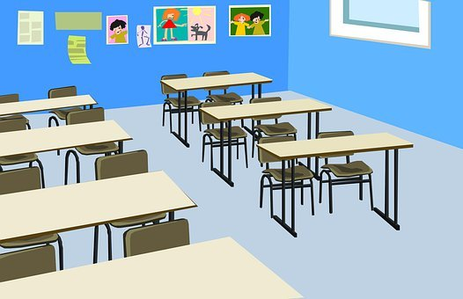
מַדּוּעַ חָשׁוּב לִי שֶׁיִּהְיוּ לִי כִּסֵּא וְשֻׁלְחָן בַּכִּתָּה?
Notes:
לשים לב – חוזר.. לחבר בין ההערות בשקף הזה לשקף הקודם.
שאלה ראשונה לדיון: מַדּוּעַ חָשׁוּב לִי שֶׁיִּהְיוּ לִי כִּסֵּא וְשֻׁלְחָן בַּכִּתָּה?
בסיכום דברי התלמידים נתייחס למה שהם יעלו ונסביר כמה חשוב לכל אחד לדעת מראש שיש לו מקום מובטח שמחכה לו בכיתה.
נזמין את התלמידים למשחק בו נגלה יחד כמה חשוב וכמה נחמד, לשים לב לסביבה ולהכיר אותה.

Slide 11
לשים לב
שַׂמְתִּי לֵב
Notes:
פעילויות לעידוד זיהוי פרטים בסביבה:
א. נבקש מהתלמידים להניח את ראשם על השולחן. נזמין אותם לחידון קצר, והתלמידים יתבקשו לענות בעיניים עצומות. נשאל שאלות פיזיות על הסביבה הלימודית בכיתה, למשל:
• מה צבע הדלת בכיתה שלנו?
• מה צבע המסגרות של החלונות שלנו?
• כמה שולחנות יש בכיתה שלנו?
• איזו תמונה תלויה ליד...?
• איזה לוח תלוי ליד...?
• מי יושב ליד....?
• מי יושבת מאחורי.....?
ב. פעילות חלופית: נזמין תלמיד או תלמידה לעמוד מול הכיתה כשידיהם מאחורי הגב. בידיהם נניח בכל פעם חפץ אחר שקשור ללמידה (למשל – עפרון, מחק, סרגל, טוש, מחברת, טוש ללוח, משקפיים, ספר) ונזמין אותם למשש את החפץ ולנסות לזהות מהו ומה עושים בעזרתו.
שיחה בעקבות הפעילות:
איך הרגשתם כששמתם לב וידעתם פרטים על הכיתה שלנו (או על החפצים)?
איך הרגשתם כשלא זכרתם ולא ידעתם פרטים?
האם יש הבדל בין מה שאתם יודעים היום על הכיתה לבין מה שידעתם עליה כשרק התחלנו ללמוד בכיתה אל"ף?
מה עוזר לכם להתרגל לכיתה, לחברים, ללימודים?
את השיחה נסכם בעזרת השקופית הבאה

Slide 12
שַׂמְתִּי לֵב ש....
כְּדֵי לְהִתְרַגֵּל - כְּדַאי לָשִׂים לֵב לַמָּקוֹם שֶׁלָּנוּ, לְמִי שֶׁלְּיָדֵנוּ, לַדֶּרֶךְ, לַחֲפָצִים.
לוֹקֵחַ זְמַן לְהִתְרַגֵּל לְמָקוֹם חָדָשׁ, לַחֲבֵרִים הַחֲדָשִׁים וּלַלִמּוּדִים.
בִּזְמַן שֶׁאֲנַחְנוּ מִתְרַגְּלִים לְמָקוֹם חָדָשׁ אֶפְשָׁר וּכְדַאי לְבַקֵּשׁ עֶזְרָה.
בַּסּוֹף כֻּלָּנוּ נִתְרַגֵּל לַכִּתָּה, לתלמוד תורה וְלַלִּמּוּדִים.
Notes:
מסרים חשובים לסיכום הפעילות

Slide 13
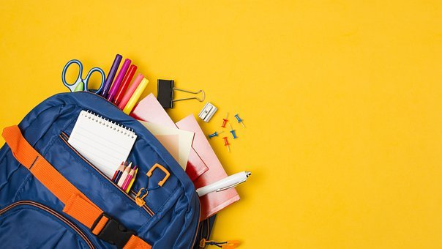
אֵיךְ מִתְאַרְגְּנִים בַּבַּיִת לִקְרַאת יוֹם הַלִּמּוּדִים?
Notes:
שאלה: אֵיךְ מִתְאַרְגְּנִים בַּבַּיִת לִקְרַאת יוֹם הַלִּמּוּדִים?
התלמידים יוזמנו לתאר את הרגלי ההתארגנות שלהם. בסיכום דברי התלמידים נתייחס למה שהם יעלו ונעניק לגיטימציה לסגנונות ההתארגנות השונים,

Slide 14
אֵיךְ אֲסַדֵּר אֶת הַקַּלְמָר?
פָּשׁוּט לָשִׂים לֵב
אֲחַדֵּד אֶת הָעֶפְרוֹנוֹת
אַכְנִיס לַקַּלְמָר:
עֶפְרוֹנוֹת
מְחַדֵּד
מָחַק
צְבָעִים
טוּשִׁים
סַרְגֵּל
מִסְפָּרַיִם
דֶּבֶק
פָּשׁוּט לָשִׂים לֵב
Notes:
לסיכום נשאל: איך אתם מרגישים כשאתם מאורגנים ויש לכם את כל החפצים הדרושים ללמידה?
המסר הוא: ההתארגנות ותשומת הלב שלנו מאפשרות לנו להתרכז בלמידה, להקשיב, ליהנות מהלמידה.

Slide 15
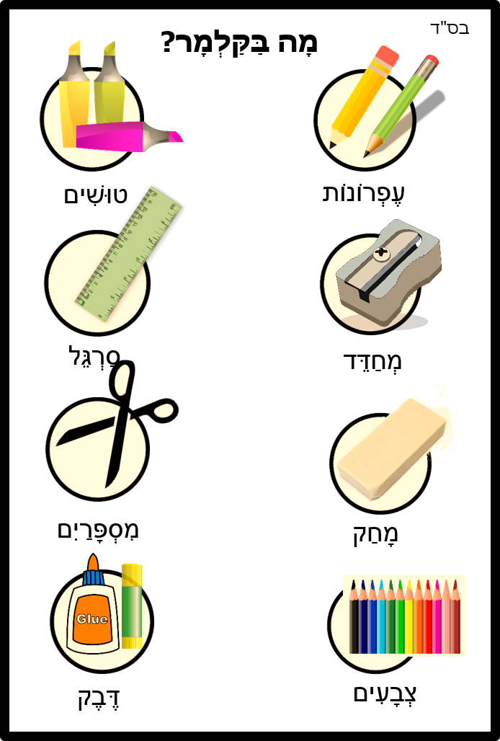
רֶגַע מַדְגִּימִים
תּוּכְלוּ לְהֵעָזֵר בַּכַּרְטִיסִיׇּה שֶׁלִּפְנֵיכֶם/ן
מִי מִתְנַדֵּב וְהָיָה רוֹצה לְהַדְגִּים לָנוּ אֵיךְ לְסַדֵּר אֶת הַקַּלְמָר וּלְוַדֵּא שֶׁכָּל הַפְּרִיטִים נִמְצָאִים בְּתוֹכוֹ?
Notes:
למורה:
אפשר לבקש/ להזמין תלמיד/ה לבוא ולהדגים כיצד הם מכניסים לקלמר את הפריטים הדרושים,
או לחילופין מוודאים שהכל נמצא בתוכו.
בסוף השיעור ניתן למצוא את הכרטיסיות הללו להדפסה כתומכי למידה עבור התלמידים

Slide 16
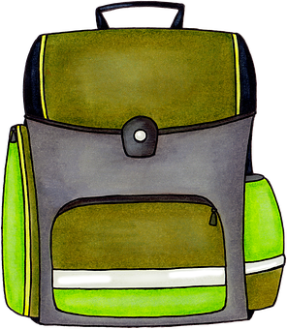
אֵיךְ כְּדַאי לִי לְסַדֵּר אֶת הַיַּלְקוּט?
אוֹצִיא מֵהַיַּלְקוּט אֶת כָּל הַסְּפָרִים וְהַמַּחְבָּרוֹת וַאֲסַדֵּר אוֹתָם
אֶבְדֹּק אֵיזֶה יוֹם מָחָר וּמָה לוֹמְדִים מָחָר
אָכִין עֲרֵמָה שֶׁל הַסְּפָרִים, הַמַּחְבָּרוֹת וְהַצִּיּוּד לְמָחָר
אַכְנִיס סְפָרִים וְצִיּוּד לַתָּא הַגָּדוֹל
אַכְנִיס מַחְבָּרוֹת לַתָּא הַקָּטָן
אַכְנִיס לְיַלְקוּט אֶת הַקַּלְמָר
אֲבַקֵּשׁ מֵהַהוֹרִים לִבְדֹּק שֶׁלֹּא שָׁכַחְתִּי כְּלוּם
אַכְנִיס לְיַלְקוּט מַשֶּׁהוּ קָטָן וְסוֹדִי שֶׁמְּשַׂמֵּחַ אוֹתִי
פָּשׁוּט לָשִׂים לֵב

Slide 17
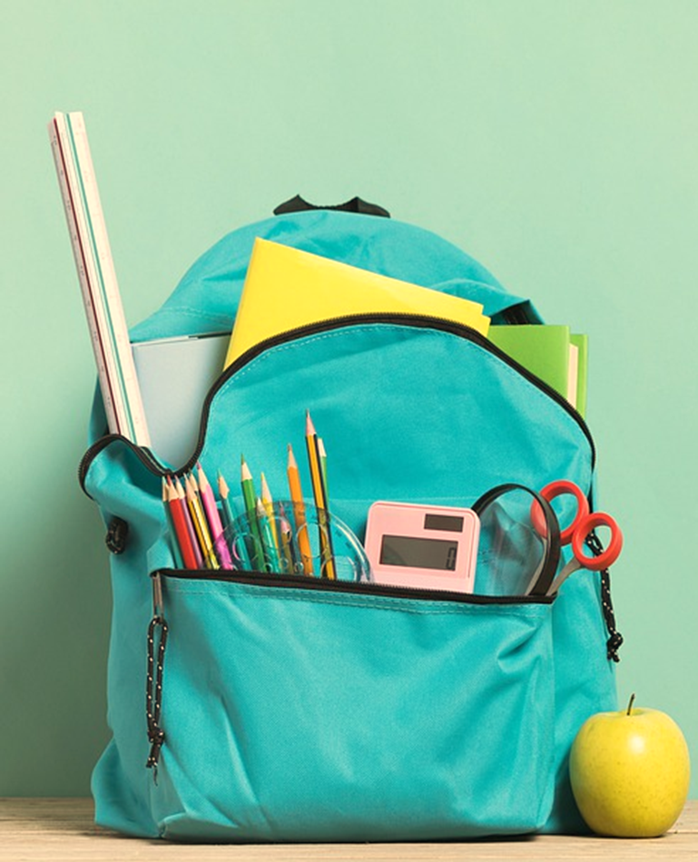
אֵיךְ אֲסַדֵּר אֶת הַיַּלְקוּט? עַכְשָׁו בִּשְׁלַבִּים
פָּשׁוּט לָשִׂים לֵב
אַכְנִיס לַיַּלְקוּט:
סִדּוּר
יוֹמָן
קַלְמָר
מַחְבָּרוֹת
סְפָרִים
אַנִּיחַ אֶת הַיַּלְקוּט בְּמָקוֹם קָבוּעַ בַּחֶדֶר וְאֹמַר לוֹ: לְהִתְרָאוֹת מָחָר בַּבֹּקֶר בַּכִּתָּה
פָּשׁוּט לָשִׂים לֵב
Notes:
לסיכום נשאל: איך אתם מרגישים כשאתם מאורגנים ויש לכם את כל החפצים הדרושים ללמידה?
המסר הוא: ההתארגנות ותשומת הלב שלנו מאפשרות לנו להתרכז בלמידה, להקשיב, ליהנות מהלמידה.

Slide 18
אֵיךְ מִתְאַרְגְּנִים בַּכִּתָּה לִקְרַאת יוֹם הַלִּמּוּדִים,
וּלְמָה חָשׁוּב לָשִׂים לֵב?
Notes:
שאלה: אֵיךְ מִתְאַרְגְּנִים בַּכִּתָּה לִקְרַאת יוֹם הַלִּמּוּדִים?
התלמידים יוזמנו לתאר את הרגלי ההתארגנות שלהם.
בסיכום דברי התלמידים נתייחס למה שהם יעלו ונעניק לגיטימציה לסגנונות ההתארגנות השונים:
נדגים ונתרגל יחד איך מכניסים ומוציאים דברים מהתיק, איך מחכים עם שולחן מוכן ועם קלמר מוכן. איך מתארגנים על השולחן ועוד ועוד... נזמין ילדים/ות לתרגל פנייה זה לזה/ זו לזו בבקשת השאלת חפץ (שכחתי מחק, נשבר לי העיפרון..) לתרגל אמירת תודה, ולתרגל השבת חפצים.
את כל התרגולים נקיים בחיוך ובאווירה משחקית תומכת.
לסיום, נזמין את התלמידים להקשיב לעצמם עת הם מתארגנים ללמידה:

Slide 19
כְּשֶׁאֲנִי לוֹמֵד – אֲנִי שָׂם לֵב לַלֵּב
הַיּוֹם יֵשׁ לִי
כֹּחַ
לְהִתְאַמֵּץ
הַיּוֹם אֲנִי ----------
---------
הַיּוֹם חָשׁוּב לִי לַעֲבֹד עִם חֲבֵרִים
הַיּוֹם אֲנִי רוֹצה לְהִשְׁתַּתֵּף בְּשִׁיעוּר
הַיּוֹם אֲנִי רוֹצה רַק לְהַקְשִׁיב
הַיּוֹם אֲנִי רוֹצה שֶׁיֵּדְעוּ כְּשֶׁקָּשָׁה לִי
הַיּוֹם אֲנִי רוֹצה לַעֲזֹר לַמּוֹרה
הַיּוֹם אֲנִי רוֹצה לַעֲזֹר לַחֲבֵרִים
הַיּוֹם אֲנִי רוֹצה לְהצליח במשחק
הַיּוֹם אֲנִי רוֹצה לִצְחֹק בְּשִׁיעוּר
הַיּוֹם אֲנִי רוֹצה לְקַבֵּל מַחְמָאָה
הַיּוֹם אֲנִי רוֹצה שֶׁיַּעַזְרוּ לִי
Notes:
יצירה:
בשלב זה של השיעור התלמידים יקבלו את הדף מודפס עם ההיגדים עליו, יגזרו את הפתקים המלבניים ויכינו לעצמם סקוצ'ים עם משפטים אימוניים. בתחילת כל יום או אפילו שיעור הם יוכלו להדביק במקום מוסכם מראש את המשפט שמתאר את מטרתם לזמן הקרוב:
יֵשׁ לִי כֹּחַ לְהִתְאַמֵּץ
חָשׁוּב לִי לְהַקְשִׁיב לַמּוֹרה
חָשׁוּב לִי לַעֲבֹד עִם חֲבֵרִים
הַיּוֹם אֲנִי רוֹצה לְהִשְׁתַּתֵּף בְּשִׁעוּר
הַיּוֹם אֲנִי רוֹצה רַק לְהַקְשִׁיב
אֲנִי רוֹצה שֶׁיֵּדְעוּ כְּשֶׁקָּשָׁה לִי
אֲנִי רוֹצה שֶׁיַּעַזְרוּ לִי
אֲנִי רוֹצה לְקַבֵּל מַחְמָאָה
אֲנִי רוֹצה לִצְחֹק בְּשִׁעוּר
אֲנִי רוֹצה לְנַצֵּחַ בְּשִׁעוּר
אֲנִי רוֹצה לַעֲזֹר לַחֲבֵרִים
אֲנִי רוֹצה לַעֲזֹר לַמּוֹרֶה

Slide 20
כְּדַאי וְנוֹחַ לִהְיוֹת מְסֻדָּרִים.
חָשׁוּב לְהִתְאַרְגֵּן וְלִלְמֹד בְּדֶרֶךְ שֶׁנּוֹחָה לָנוּ.
כְּדַאי לָשִׂים לֵב לַלֵּב כְּשֶׁאֲנַחְנוּ לוֹמְדִים.
אֶפְשָׁר לְסַפֵּר לְהוֹרִים, לרב, לְמוֹרה אוֹ לַחֲבֵרִים מָה אֲנַחְנוּ מַרְגִּישִׁים וְרוֹצִים.
Notes:
נסיים את משימת היצירה, ולקראת סיום השיעור נסכם אותו בעזרת תשובה על השאלה – מה למדנו היום?

Slide 21
מְשִׂימָה שְׁבוּעִית
בְּכָל יוֹם לִמּוּדִים כִּתְבוּ בְּמַחְבֶּרֶת כִּשּׁוּרֵי חַיִּים לְמָה שַׂמְתֶּם לֵב הַיּוֹם בַּכִּתָּה?
בְּיוֹם רִאשׁוֹן : _________________________________
בְּיוֹם שֵׁנִי : _________________________________
בְּיוֹם שְׁלִישִׁי : _________________________________
בְּיוֹם רְבִיעִי : _________________________________
בְּיוֹם חֲמִישִׁי : _________________________________
בְּיוֹם שִׁשִּׁי : _______________________________________
Notes:
נזמין את התלמידים לעקוב לאורך השבוע אחרי "תשומת ליבם". אפשר להעתיק את המשימה למחברות או לחילופין לשכפל את הדף ולחלק אותו בכיתה.

Slide 22
מְסַכְּמִים שִׁעוּר
מַשֶּׁהוּ שֶׁאָהַבְתִּי בִּמְיֻחָד
דָּבָר אֶחָד חָדָשׁ שֶׁלָּמַדְתִּי הַיּוֹם
מַשֶּׁהוּ חָשׁוּב שֶׁאֶרְצֶה לִזְכֹּר
Notes:
מסכמים שיעור: כל תלמיד/ה יבחר משפט שהוא/היא רוצה להתייחס אליו

Slide 23
מְשִׂימָה שְׁבוּעִית
בְּכָל יוֹם לִמּוּדִים כִּתְבוּ בְּמַחְבֶּרֶת כִּשּׁוּרֵי חַיִּים לְמָה שַׂמְתֶּם לֵב הַיּוֹם בַּכִּתָּה?
בְּיוֹם רִאשׁוֹן : _________________________________
בְּיוֹם שֵׁנִי : _________________________________
בְּיוֹם שְׁלִישִׁי : _______________________________
בְּיוֹם רְבִיעִי : ________________________________
בְּיוֹם חֲמִישִׁי : _______________________________
בְּיוֹם שִׁשִּׁי : ________________________________

